Slide 2
1)- La FSH est une hormone qui stimule :
Les cellules de Sertoli
B) La multiplication des cellules du corps jaune
C) La croissance des follicules
D) La multiplication des cellules de la granulosa
E) La spermatogenèse

Slide 3
2) La LH est une hormone qui active :
A-La spermatogénèse
B- L’ABP(androgène baiding protéine)
C- L’ inhibine
D- L’ovulation
E- Lutéinisation et formation du corps jaune

Slide 4
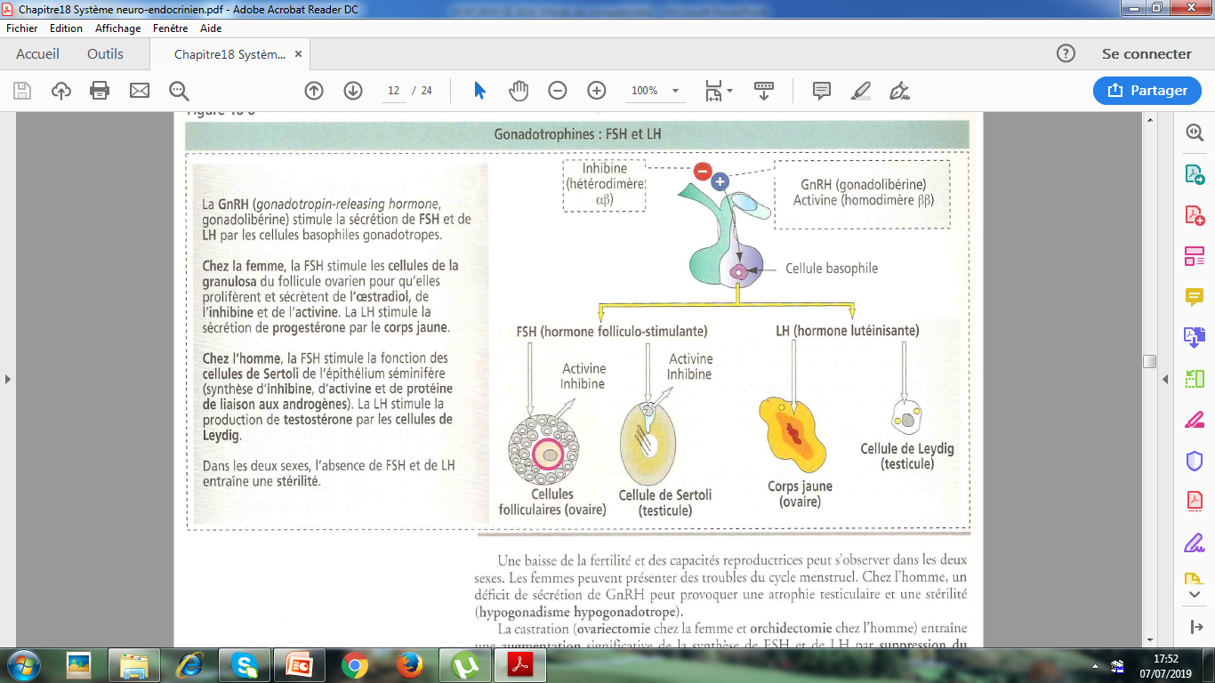

Slide 5
3) A propos de l’ovogenèse :
A- Se déroule dans le stroma ovarien
B- Elle se poursuit jusqu’à la mort de la femme
C- Se déroule dans la médullaire ovarienne
D- Elle est sous contrôle de FSH
E- Elle présente quatre stades :(multiplication, croissance, maturation et différentiation)

Slide 6
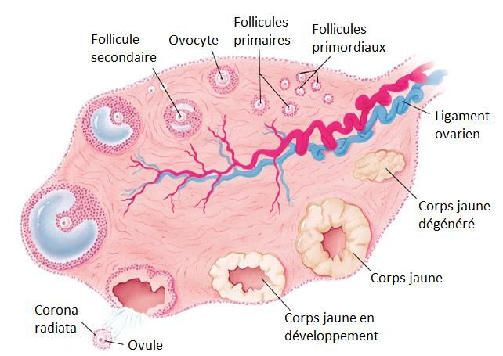

Slide 7
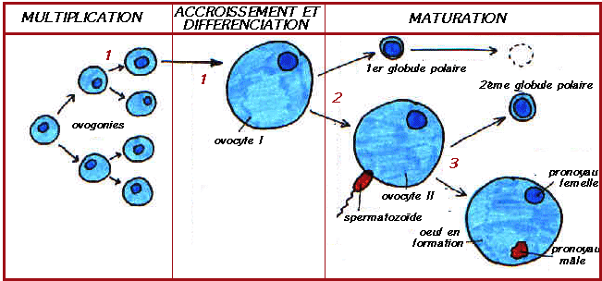
méiose
2n, 2q
2n,4q
n,q
n, 2q

Slide 8
4) Parmi les cellules suivantes la ou les quelle(s) a ou ont achevée(s) sa ou leur méiose ?:
A- L’ovocyte du follicule secondaire
B- Le spermatozoïde
C- L’ovocyte du follicule de DeGraaf
D- L’ovocyte de l’ovulation
E- L’ovocyte après la fécondation

Slide 9
5) La première semaine du développement embryonnaire se caractérise par :
A- La migration
B- La segmentation
C- La pré-gastrulation
D- La constitution du Blastocyste
E- La neurulation

Slide 10
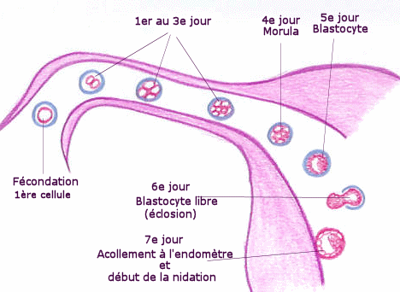
1 semaine du dvp embryonnaire: -segmentation
-migration

Slide 11
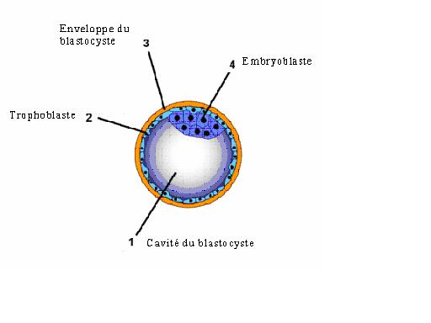
Bouton embryonnaire
Blastocyste au 5 jour

Slide 12
6) Quelles sont les dérivés du mésoblaste latéral ?:
A- Le Sclérotome
B- La Splanchnopleure
C- Le myotome
D- Le dermatome
E- La somatopleure

Slide 13
7) Les somites :
A- Se forment de façon synchrone de part et d’autre de la chorde
B- S’individualisent de la région postérieure vers la région antérieure
C- Comporte le dermatome, myotome et Sclerotome
D- A partir du Sclérotome se forme les os du squelette
E- Donnent naissance aux néphrotomes

Slide 14
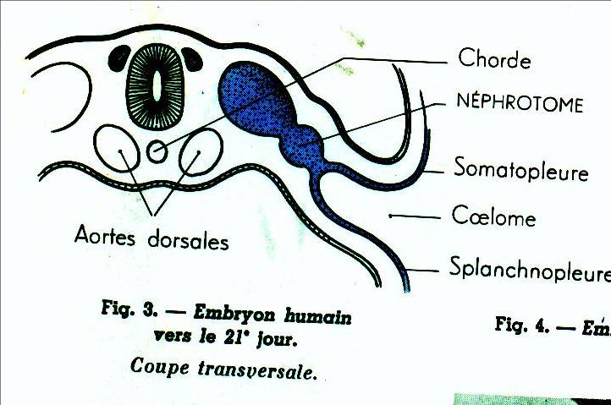
1) Mésoblaste para axial : somites( sclérotome , myotome, dermotome)
2)Mésoblaste intermédiaire
Appareil urinaire
3) Mésoblaste latéral

Slide 15
8) L’ectoderme est à l’origine de :
A- La ligne primitive
B- L’allantoïde
C- neuro- ectoderme
D- système nerveux central
E- système nerveux périphérique

Slide 16
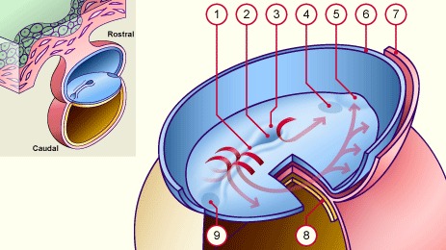

Slide 17
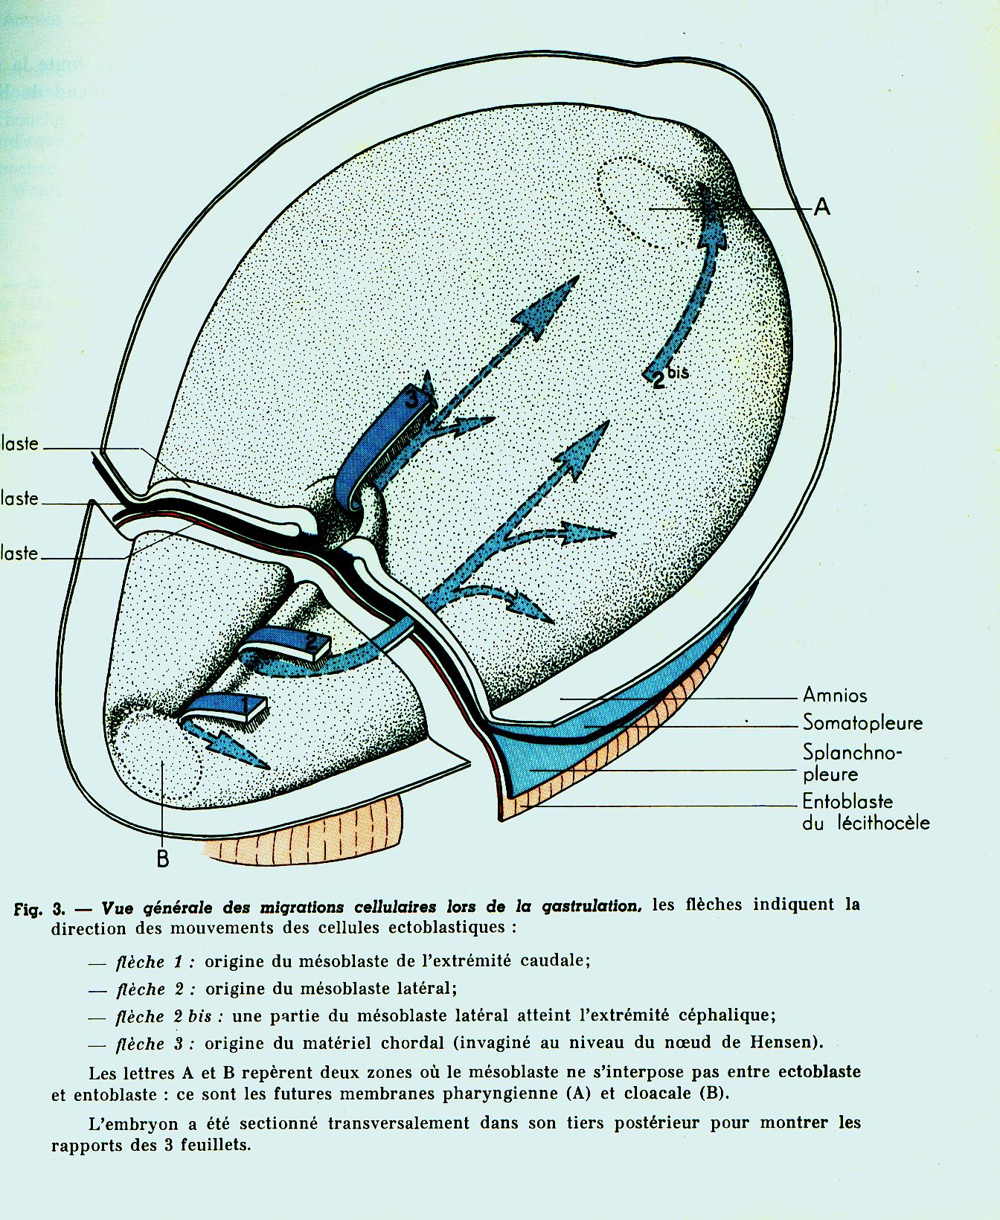

Slide 18
10) Les gonocytes primordiaux :
A- Apparaissent dans le mésenchyme extra-embryonnaire
B- Apparaissent dans la lame choriale
C- Migrent ultérieurement dans l’ébauche génitale (testicule et ovaire)
D- Apparaissent dans l’allantoïde
E- Sont à l’origine des cellules souches (spermatogonies, ovogonies)

Slide 19
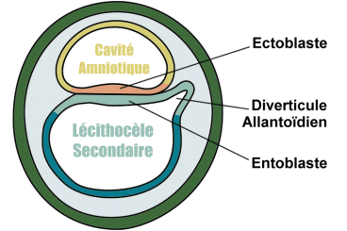
Lame amniotique
MEE: mésenchyme extra embryonnaire: ou se forment les gonocytes primordiaux(spermatogonies ovogonies)
Lame choriale
Lame ombilicale

Slide 20
11) Parmi ces structures, les quelles constituent les annexes embryonnaires :
A- L’endoblaste (entoblaste)
B- Bouton embryonnaire (embryoblaste)
C- L’amnios
D- Syncytiotrophoblaste
E- Cytotrophoblaste

Slide 21
12) L’ampoule tubaire est le lieu de :
A- La pré- gastrulation
B- La gastrulation
C- La fécondation
D- La segmentation
E- La dé-capacitation

Slide 22
13) Concernant l’endomètre utérin, cochez-la ou les réponse(s) exacte(s) :
A- Formé par deux couches : fonctionnelle et résiduelle
B- Assure la nidation du blastocyste
C- Les glandes endocervicales occupent la partie postéro-supérieure utérine
D- Sensible à la sécrétion de l’ocytocine
E- Son épithélium est pseudo stratifié

Slide 23
14) Concernant la cellule de Sertoli :
A- Se localise entre les tubes séminifères testiculaires
B- Est sensible à la sécrétion de la LH pour un bon déroulement de la spermatogénèse
C- Permet la spermiation
D- Assure la sécrétion de l’inhibine et AMH (hormone antimüllérienne)
E- Assure la Nutrition des celles de Leydig

Slide 24
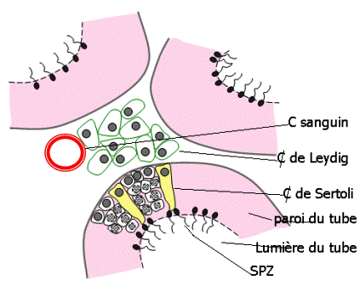
Tube séminifère :(fonction exocrine :spermatogenèse)
Tissu interstitiel: fonction endocrine: sécrétion testostérone)

Slide 25
15) A propos de la glande thyroïde :
A- Elle est d’architecture : trabéculaire
B- C’est une glande mixte à activité exocrine et endocrine
C- Les cellules thyroïdiennes possèdent des récepteurs membranaires pour : la TRH
D- Les hormones thyroïdiennes sont fabriquées à partir de tyrosine
E- Les hormones thyroïdiennes (T 3 et T 4) dans un premier temps sont stockées dans la colloïde

Slide 26
16)Parmi ces hormones la quelle qui stimule la glande thyroïde ?
A- ACTH
B- FSH
C- TSH
D- GnRH
E- FSH

Slide 27
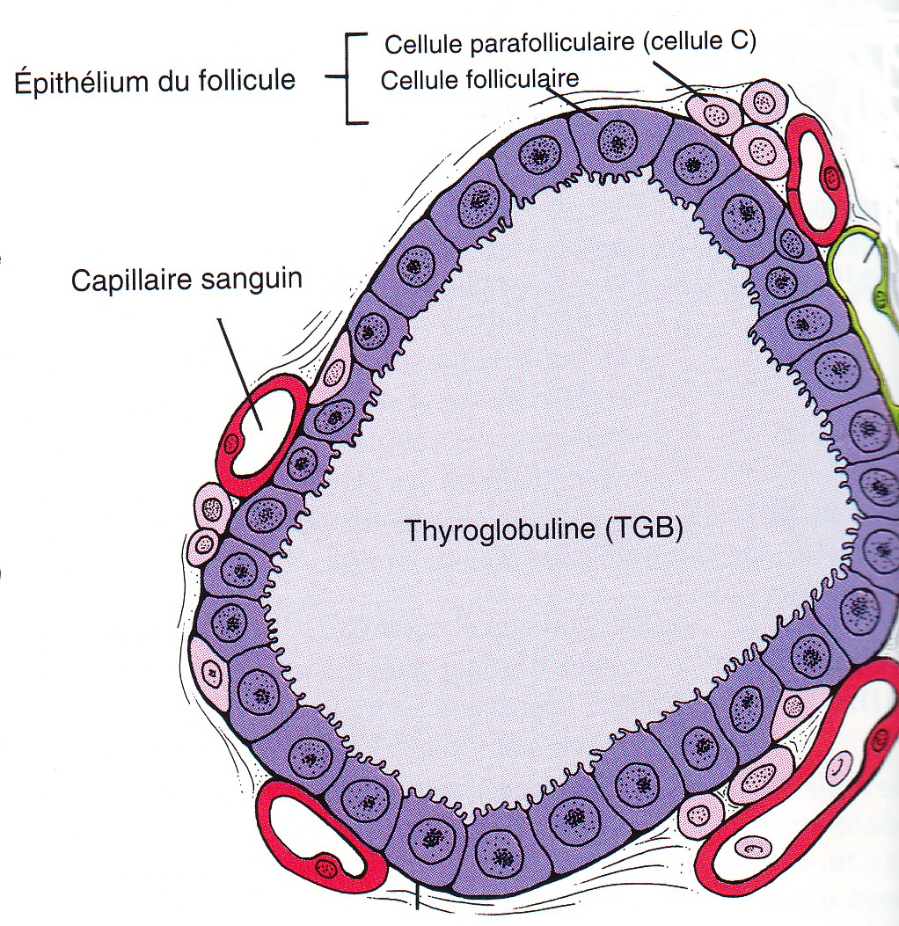
(Calcitonine)
T3, T4

Slide 28
17) La calcitonine :
A- Stimule la libération du calcium par l’os
B- Stimule l’absorption intestinale du calcium
C- Augmente l’excrétion rénale du calcium
D- Secrétée par les cellules C: para folliculaires thyroïdiennes
E- Potentialise l’action de la vitamine D3

Slide 29
18) Une hypersécrétion de l’ACTH peut se voie dans :
A- La maladie d’Addison
B- La maladie de cushing
C- Le syndrome de Conn
D- Adénome de l’antéhypophysaire
E- Adénome de la neurohypophyse

Slide 30
19) La neurohypophyse est formée par :
A- De cellules nerveuses semblables à celles de l’ adénohypophyse
B- Des neurones et des pituicytes
C- Des corps cellulaires de neurone dont les axones font synapses avec des neurones de l’hypothalamus
D- De terminaisons axoniques de neurones dont les corps cellulaires sont situés dans l’hypothalamus
E- De neurones dont le corps cellulaire est situé dans l’ adénohypophyse

Slide 31
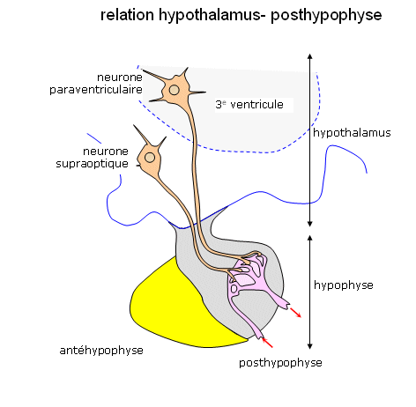
OCYTOCINE
ADH

Slide 32
20) Concernant le globe oculaire :
A- Comprend trois tuniques : sclérotique + cornée, uvée et rétine
B- L’humeur aqueuse circule de la chambre antérieure vers la chambre postérieure
C- La chambre postérieure se trouve en arrière du corps vitré
D- La chambre antérieure en arrière de la cornée et avant de l’iris et la pupille
E- Le cristallin participe à l’accommodation

Slide 33
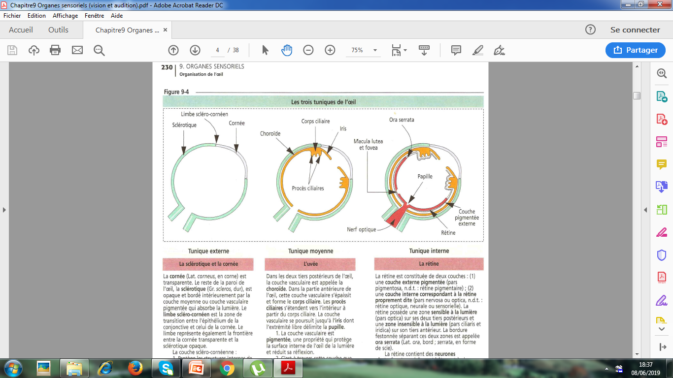

Slide 34
21) Concernant les cellules de la rétine visuelle :
A- Le cytoplasme des cellules pigmentaires est riche en mélanine
B- Les cellules ganglionnaires ont un axone qui correspond aux fibres nerveuses du nerf optique
C- Formée par deux types de neurones d’associations : cellules horizontales et cellules bipolaires
D- L’article externe des cellules à bâtonnets contient de la rhodopsine
E- Article interne des cellules à cônes contient : des mitochondries, appareil de Golgi et réticulum endoplasmique lisse et rigeux

Slide 35
22) A propos des trois tuniques du globe oculaire :
A- Les procès ciliaires secrètent l’humeur aqueuse
B- La couche choriocapillaire contient des capillaires sinusoïdes
C- La membrane de Bruch repose sur la sclérotique
D- L’iris est prolongement du corps ciliaire
E- L’Ora-serrata : se localise dans la sclérotique

Slide 36
23) Concernant les artères musculaires de moyen calibre :
A- Possèdent une adventice plus développée que la media
B- Ce sont des artères de drainages
C- Peuvent subir une vasoconstriction suite à une stimulation par le système orthosympathique
D- Présentent une limitante élastique interne
E- Peuvent se localiser dans les organes

Slide 37
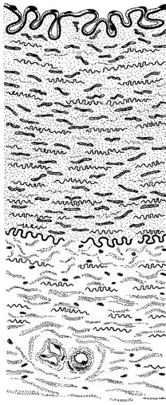
Intima
Endothélium
Limitante élastique interne
Cellules musculaires lisses
Fibres élastiques
Limitante élastique externe
Média
Adventice

Slide 38
24) Lors de la contraction de la fibre musculaire strié : on a :
A- Une élévation de la concentration des ions calcium dans réticulum endoplasmique lisse
B- Un raccourcissement des bandes H
C- Une élongation des bandes I
D- Glissement des myofibrilles de myosine sur les myofibrilles d’actine
E- Raccourcissement des bandes A

Slide 39
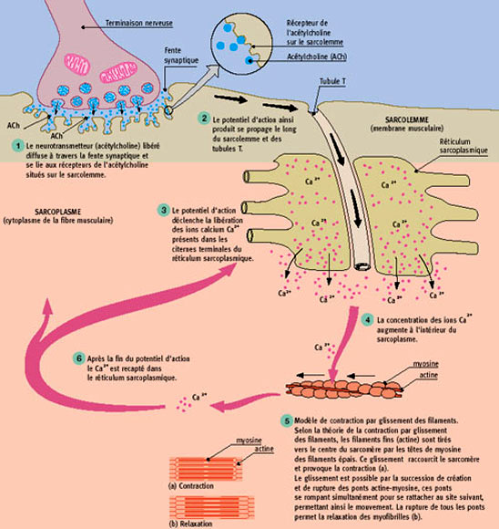

Slide 40
25) Parmi les propositions suivantes relatives à un sarcomère au repos laquelle est (sont) exacte (s) ?
A- La ligne M : occupe la partie centrale de la bande H
B- La bande H contient des filaments fins
C- La bande : A contient des filaments uniquement fins
D- La bande : I contient des filaments fins
E- La bande : A contient des filaments fins et épais

Slide 41
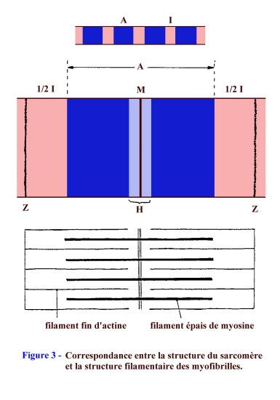

Slide 42
26) Les cellules satellites musculaires :
A- Ce sont des cellules contractiles
B- Ce sont des cellules striées intra- fusales musculaires
C- Peuvent remplacées les cardiomyocytes en cas de lésion myocardiques
D- Elles sont plurinuclées
E- Ce sont des cellules myogéniques de réserve du muscle strié squelettique

Slide 43
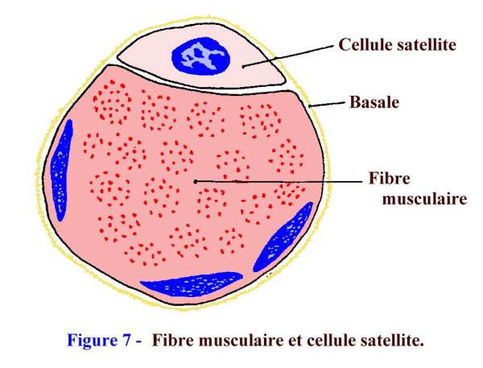
renouvèlement
contraction

Slide 44
27) Parmi les propositions suivantes concernant l’innervation motrice des rhabdomyocytes laquelle ou lesquelles sont exactes ?
A- La plaque motrice réalise une synapse axosomatique
B- Est responsable de l’influx nerveux moteur de la fibre musculaire striée
C- L’unité motrice est l’ensemble des fibres musculaires striées innervées par plusieurs motoneurones
D- La plaque motrice réalise une jonction myotendineuse
E- Le fuseau neuromusculaire est responsable de l’innervation motrice du rhabdomyocyte

Slide 45
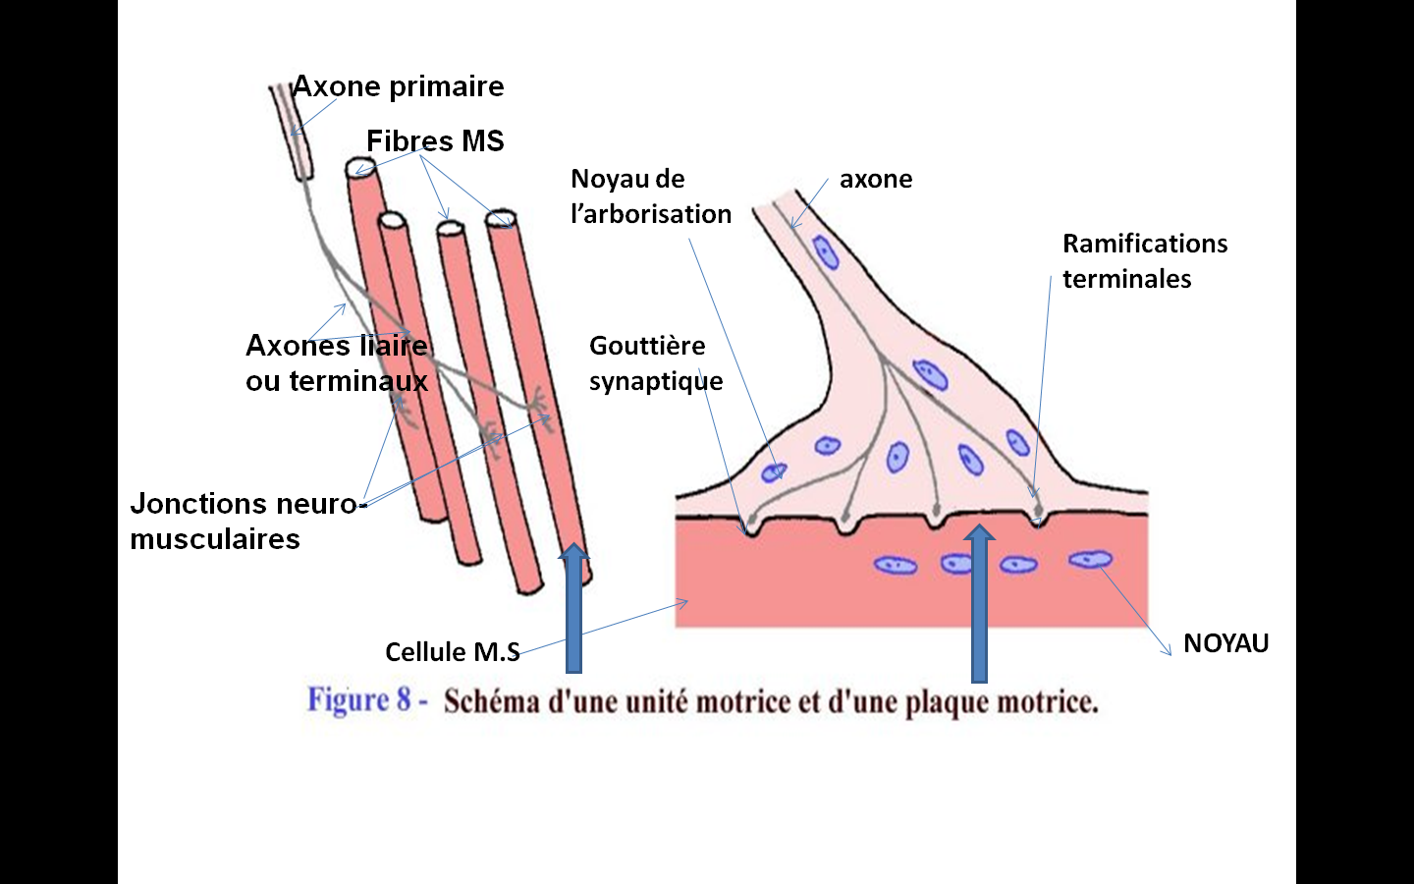
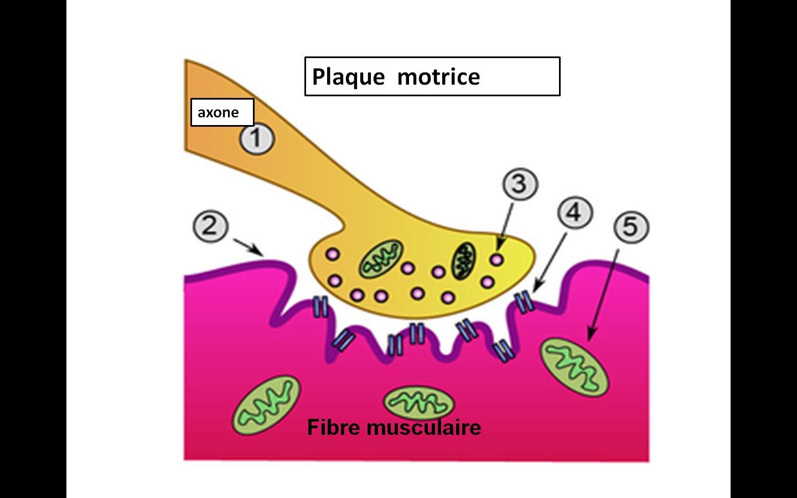

Slide 46
28) Parmi les propositions suivantes concernant les cardiomyocytes laquelle ou lesquelles sont exactes ?
A- Ils ont une forme cylindrique bifurquée
B- Possèdent un noyau central
C- Leur contraction dépend du système nerveux central via la jonction neuromusculaire
D- Ils présentent des stries scalariformes qui sont des dispositifs de jonctions
E- Possèdent des myofibrilles lisses analogues à celles des myofibrilles de la fibre musculaire lisse

Slide 47
29) Concernant le système auditif de l’oreille interne :
A- Est représenté par l’organe de corti qui repose sur une membrane basilaire
B- La strie vasculaire fait partie de la paroi de la rampe vestibulaire
C- La rampe cochléaire est limitée en haut par la membrane tectoriale et en bas par la membrane basilaire
D- L’endolymphe prend naissance à partir de la strie vasculaire
E- La membrane tectoriale prend place au-dessous des cellules sensorielles type I et II

Slide 48
30) Concernant l’oreille interne :
A- Le système vestibulaire est formé par l’utricule et le canal cochléaire
B- L’utricule et le saccule forment les organes otolitiques
C- L’innervation des canaux semi-circulaires est assurée par le nerf auditif
D- L’organe de Corti est localisé dans la rampe tympanique
E- Le labyrinthe membraneux contient l’endolymphe

Slide 49
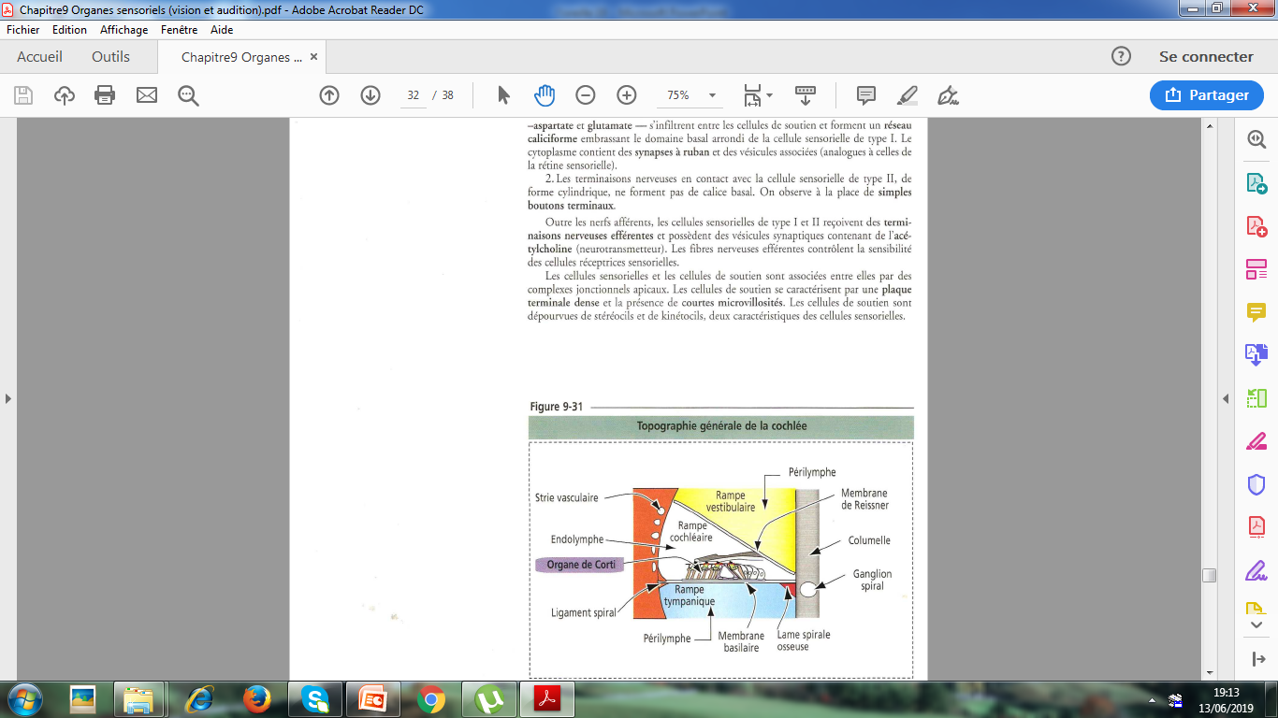

Slide 50
